Slide 1
Arhitekture operativnih sistema
Vladimir Filipović

Slide 2
Arhitekture operativnih sistema
Razlike kod arhitekture operativnih sistema se najčešće ogledaju u skupu funkcija koje će se nalaziti u jezgru i u njihovoj organizaciji (strukturi).
U odnosu na tip jezgra se razlikuju se:
  Monolitni sistemi;
  Slojeviti sistemi;
  Sistemi zasnovani na mikrojezgru (microkernel);
  Hibridni sistemi;
  Sistemi zasnovani na egzojezgru (exokernel).

Slide 3
Monolitni sistemi
Operativni sistem ima monolitno jezgro (monolithic kernel), ukoliko se u jezgru nalaze svi servisi operativnog sistema zajedno sa drajverima integrisani u jedan program.
Pri tome se svi delovi jezgra pokreću u istom trenutku, izvršavaju u sistemskom režimu i istom adresnom prostoru.
Prilikom pokretanja ovakvog operativnog sistema u jezgro se učitava u celini u memoriju (jedan fajl).
Funkcije monolitnog jezgra mogu jedna drugu pozivati bez ograničenja.

Slide 4
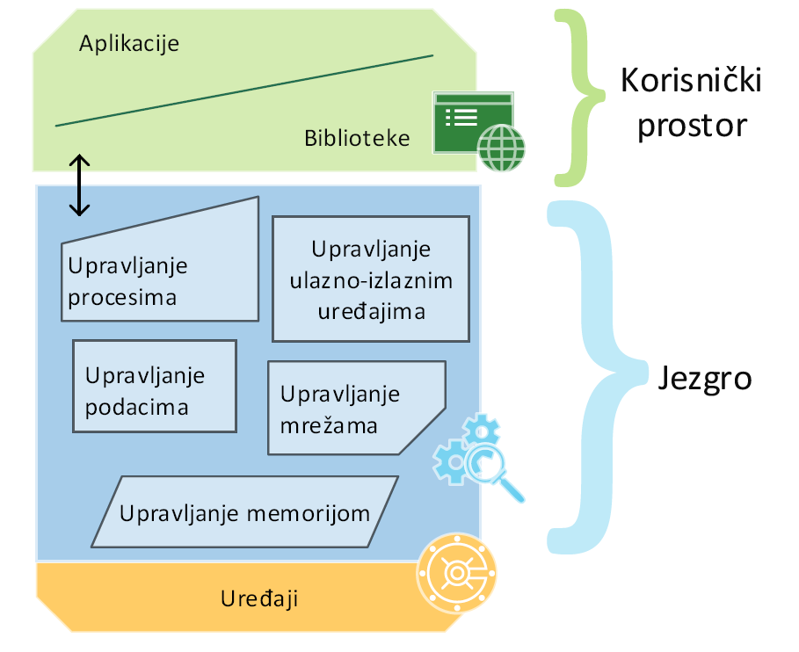

Monolitni sistemi (2)

Slide 5
Monolitni sistemi (3)
Veoma velika povezanost funkcija na niskom nivou obično doprinosi brzini i efikasnosti ovakvih jezgara.
Monolitno jezgro predstavlja jedinu apstrakciju nad hardverom i aplikativnim programima se na raspolaganje stavljaju sistemski pozivi kroz koje su implementirane usluge operativnog sistema.
Jedna od najvećih mana monolitnih jezgara je loša otpornost na greške.
Neki od najpoznatijih sistema koji imaju monolitna jezgra su: MS-DOS, BSD, AIX, Windows 98, Linux.

Slide 6
Slojeviti sistemi
Slojevita arhitektura podrazumeva da je operativni sistem izgrađen od zasebnih slojeva (celina) koji se nadograđuju jedan na drugi.
Pri tome, svaki sloj ima određene funkcije, koje su opisane kroz njegov interfejs ka višem sloju.
Slojevi se implementiraju tako da mogu da koriste isključivo usluge prvog sloja ispod sebe.
Najniži sloj čini hardver ili njegova apstrakcija, na najvišem sloju je podrška za aplikativne programe a između može biti proizvoljan broj slojeva.

Slide 7
Slojeviti sistemi (2)
Najveći problem ovakvih sistema je neefikasnost. Naime, sistemski poziv prolazi kroz više slojeva a na svakome od njih se prosleđuju podaci, menjaju parametri, menja režim, itd. što dovodi do usporenja.
Pri tome, slojevi ne moraju biti u jezgru operativnog sistema već, zavisno od implementacije, određeni slojevi mogu funkcionisati u korisničkom režimu.
U najpoznatije operativne sisteme sa slojevitom arhitekturom spadaju: THE, Multics, itd.

Slide 8
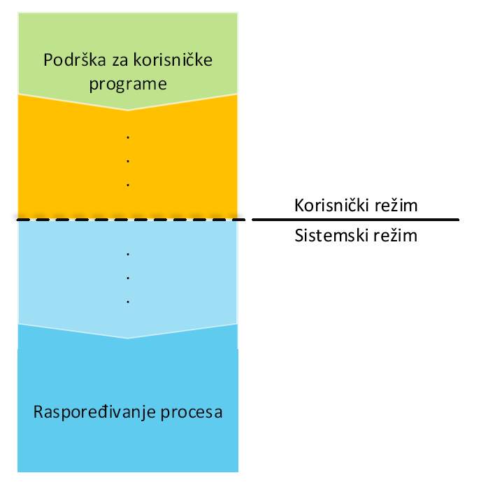

Slojeviti sistemi (3)

Slide 9
Sistemi zasnovani na mikrojezgru
Arhitektura zasnovana na mikrojezgru (microkernel) podrazumeva minimalno jezgro u kojem se nalaze samo najosnovnije funkcije.
Deo funkcija koje bi u prethodno opisanim arhitekturama bile deo jezgra se izmeštaju u korisnički prostor i to u zasebne prostore u memoriji tako da sa bezbednijeg nivoa pristupaju jezgru.
Usluge operativnog sistema koje su izmeštene iz jezgra se obraćaju jezgru kako bi ostvarile svoje ciljeve (prvenstveno pristup hardveru), a preko jezgra i komuniciraju sa drugim uslugama.

Slide 10
Sistemi zasnovani na mikrojezgru (2)
Usluge koje obavljaju slične zadatke u okviru operativnih sistema se grupišu u procese koji se nazivaju serverski procesi, a često i samo serveri.
Drajveri se često ne nalaze u mikrojezgru već pripadaju odgovarajućim serverima.
Pri ovakvom pristupu, se često implementiraju kao serveri server datoteka, server za upravljanje memorijom, server procesa, server za upravljanje mrežama, server za upravljanje ulazno-izlaznim uređajima, itd.

Slide 11
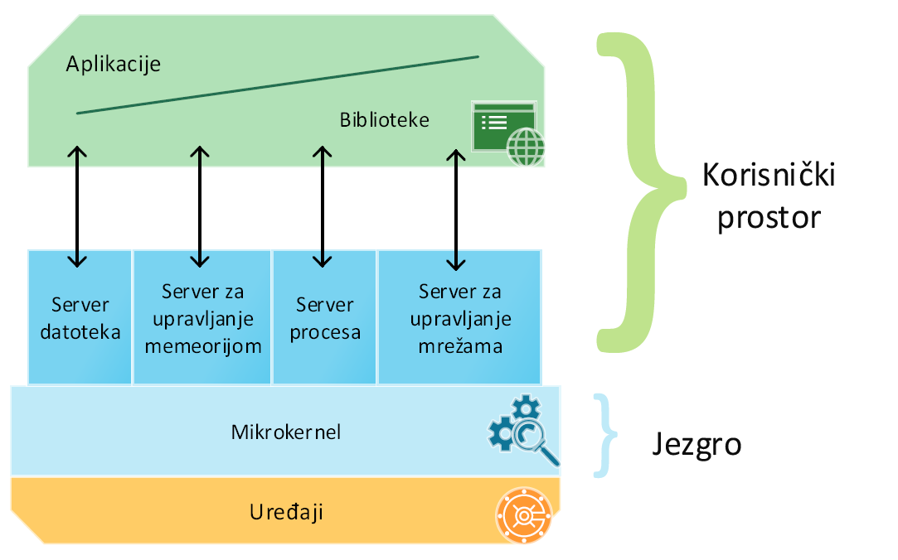
Sistemi zasnovani na mikrojezgru (3)

Slide 12
Sistemi zasnovani na mikrojezgru (4)
Arhitekturu mikrojezgra odlikuje veći stepen sigurnosti u odnosu na monolitne sisteme, ali su oni obično sporiji.
Naime, promene memorijskog prostora (koje su neophodne jer se serveri i jezgro ne nalaze u istom adresnom prostoru i ne izvršavaju u istom režimu) dovode do kašnjenja i manje propusnosti u poređenju sa sistemima sa monolitnim jezgrom.
Često prosleđivanje poruka između malog jezgra i servera takođe dovodi do kašnjenja.
Primeri sistema koji su dizajnirani na principima mikrojezgra su: Mach, Minix, QNX, L4.

Slide 13
Hibridni sistemi
Hibridna jezgra (hybrid kernel) predstavljaju kompromis između monolitne i arhitekture koja se zasniva na mikrojezgru.
Neke veoma bitne funkcije i funkcije koje se često izvršavaju se spuštaju u jezgro kako bi se povećala brzina i efikasnost, ali se dobar deo funkcija zadržava u nivoima iznad jezgra.
Najvažnije je pronaći meru šta treba spustiti u jezgro, a šta ostaviti van, jer će u suprotnom hibridni pristup ličiti na sistem sa monolitnim jezgom ili na sistem sa mikrojezgrom.

Slide 14
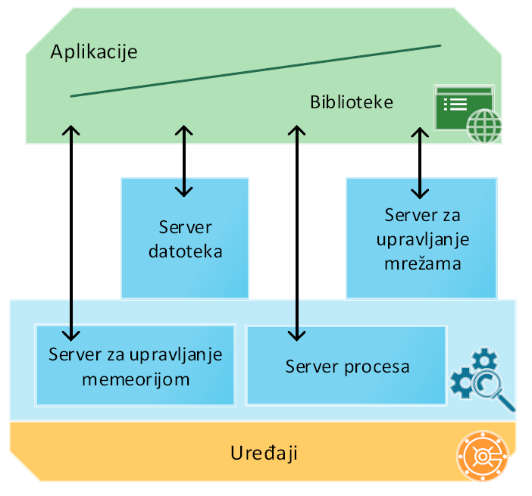
Hibridni sistemi (2)

Slide 15
Hibridni sistemi (3)
Hibridna jezgra se koriste u većini komercijalnih operativnih sistema: Microsoft Windows NT 3.1 , NT 3.5 , NT 3.51 , NT 4.0 , 2000, XP , Vista , 7 , 8 , i 8.1, Apple Mac OS X.

Slide 16
Sistemi sa egzojezgrom
Tradicionalni pristup pri dizajniranju operativnih sistema podrazumeva da hardverske komponente ne budu vidljive korisničkim aplikacijama, odnosno da programi komuniciraju sa hardverom isključivo preko jezgra operativnog sistema.
Suprotni pristup bi podrazumevao da se dozvoli da aplikacije direktno pristupaju hardveru, tj. da se jezgro potpuno zaobiđe. U tom slučaju bi funkcionisanje sistema zavisilo od aplikacija koje pišu programeri, a i aplikacije bi zavisile jedne od drugih.

Slide 17
Sistemi sa egzojezgrom (2)
Koncept egzojezgra predstavlja kompromis između ove dva suprotna pristupa.
Ideja je da jezgro obezbedi osnovne resurse i da onda aplikacijama prepusti rad sa njima. Ovo se postiže premeštanjem apstrakcije iznad hardvera u posebne biblioteke koje obezbeđuju minimalne apstrakcije uređaja.
Na taj način, programeri se mogu osloniti na odgovarajuću biblioteku ali im se ostavlja i mogućnost da implementiraju svoje biblioteke. Drugim rečima, programeri imaju slobodu u izboru nivoa apstrakcije kada je pristup hardveru u pitanju.

Slide 18
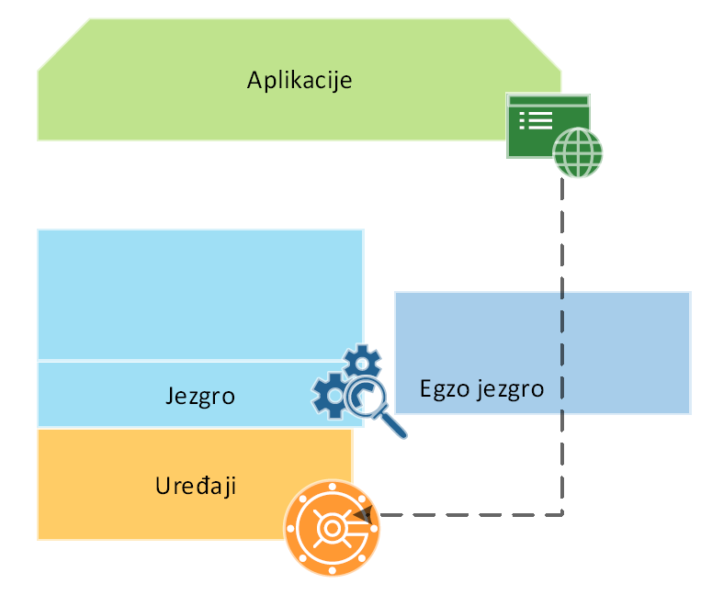

Sistemi sa egzojezgrom(3)

Slide 19
Sistemi sa egzojezgrom (4)
Ovakav način rada može da doprinese znatnom ubrzanju i poboljšanju performansi.
Sa druge strane, dodatna fleksibilnost za korisničke aplikacije može da dovede do smanjenja konzistentnosti i do neurednosti programskog koda.
Pošto je veći deo funkcija izmešten iz egzojezgra ono je obično manje od prethodno opisanih tipova jezgara.
Primeri sistema koji imaju arhitekturu zasnovanu na egzojezgru su: XOK, ExOS, itd.

Slide 20
Zahvalnica
Najveći deo materijala iz ove prezentacije je preuzet iz knjige „Operativni sistemi“ autora prof. dr Miroslava Marića i iz slajdova sa predavanja koje je držao prof. dr Marić.
Hvala prof. dr Mariću na datoj saglasnosti za korišćenje tih materijala.

